Slide 1

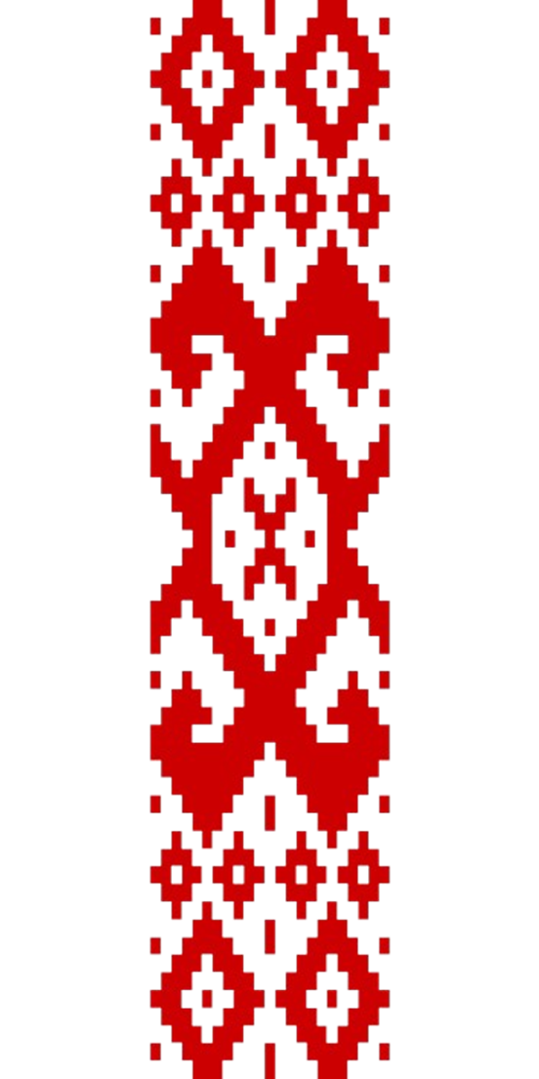

Тема занятия:
«Родина – Отечество
– Государство»
(4 класс)
Государственное учреждение образования
«Академия образования»
Программа тематических занятий «Я. Моя семья. Моя Родина»

Slide 2

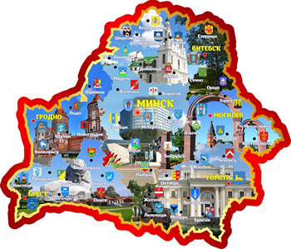
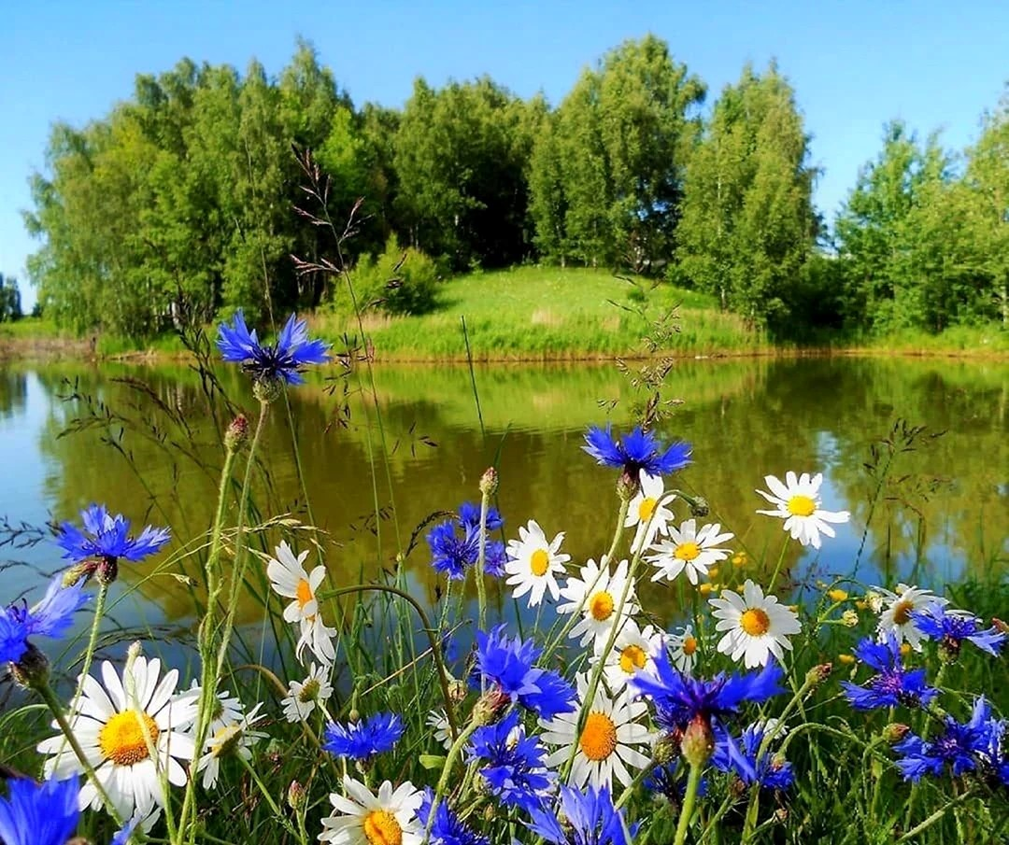
Родина –
Отечество –
Государство

Slide 3
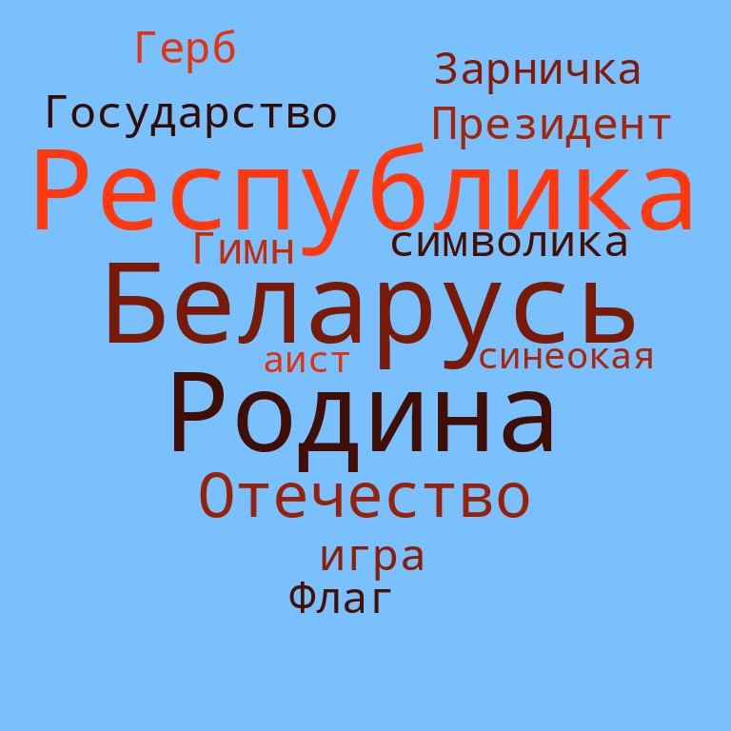
Задание «Облако слов»

Slide 4

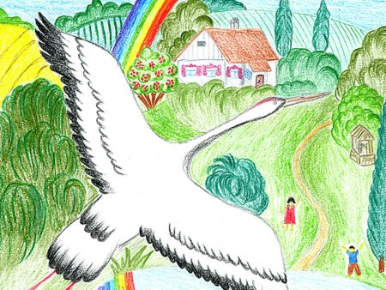
Родина
Родина — потому что мы здесь родились, потому, что она нам самая родная из всех стран в мире.
Отечество — потому что досталась нам в наследство от наших отцов.
Государство — единство территории; суверенитет; государственные символы;
армия;
национальная валюта.

Slide 5

Государственные символы Республики Беларусь

Slide 6
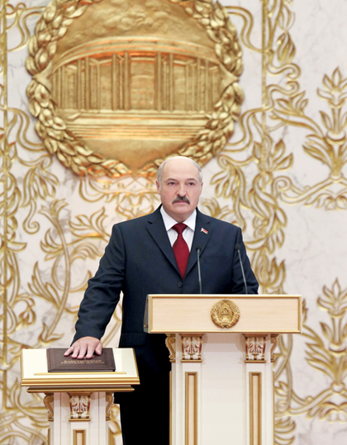
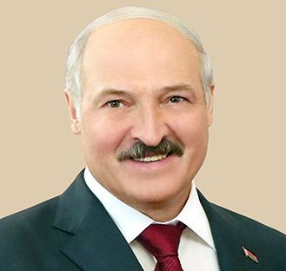
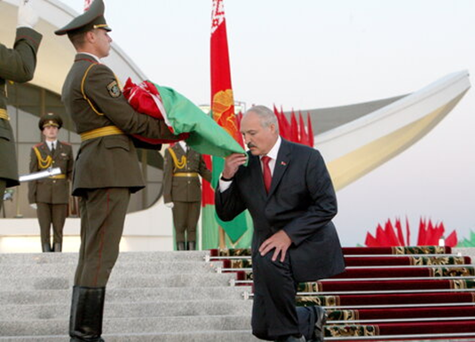
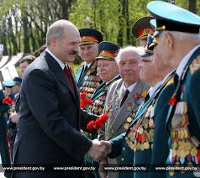
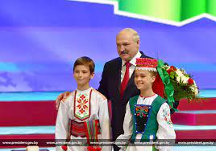
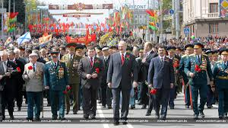
Президент Республики Беларусь
Лукашенко Александр Григорьевич

Slide 7

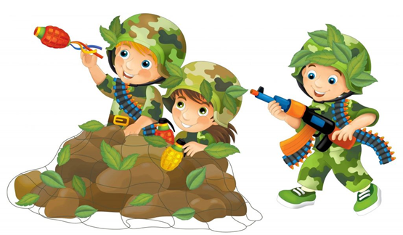
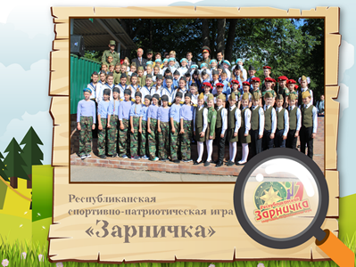
Республиканская военно-патриотическая игра «Зарничка»
Республиканская военно-патриотическая игра «Зарничка» проводится среди младших членов Общественного объединения «Белорусская республиканская пионерская организация».
Участниками её могут быть октябрята-зарничники в возрасте 9-10 лет.
Игра проводится на протяжении учебного года в 4 этапа:
первый отборочный этап (октябрь - март) – дружинный;
второй отборочный этап (апрель) – районный:
третий отборочный этап (май) – областной (Минский городской);
четвертый заключительный этап (июнь) – республиканский (финал).

Slide 8

Дорогие ребята!
Всегда оставайтесь верными
своей Родине, своей Отчизне!

